Slide 1
ЦЕЛЕВОЙ ПРИЁМ - 2023
ООО «ГАЗПРОМ ТРАНСГАЗ ЮГОРСК»
Десятникова Татьяна Дмитриевна
ведущий специалист по кадрам

Slide 2
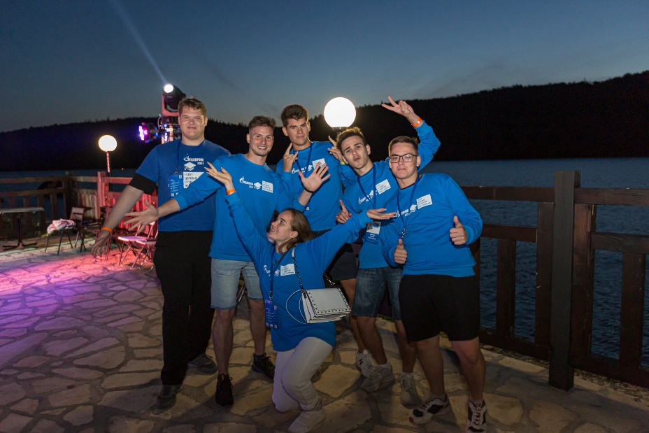
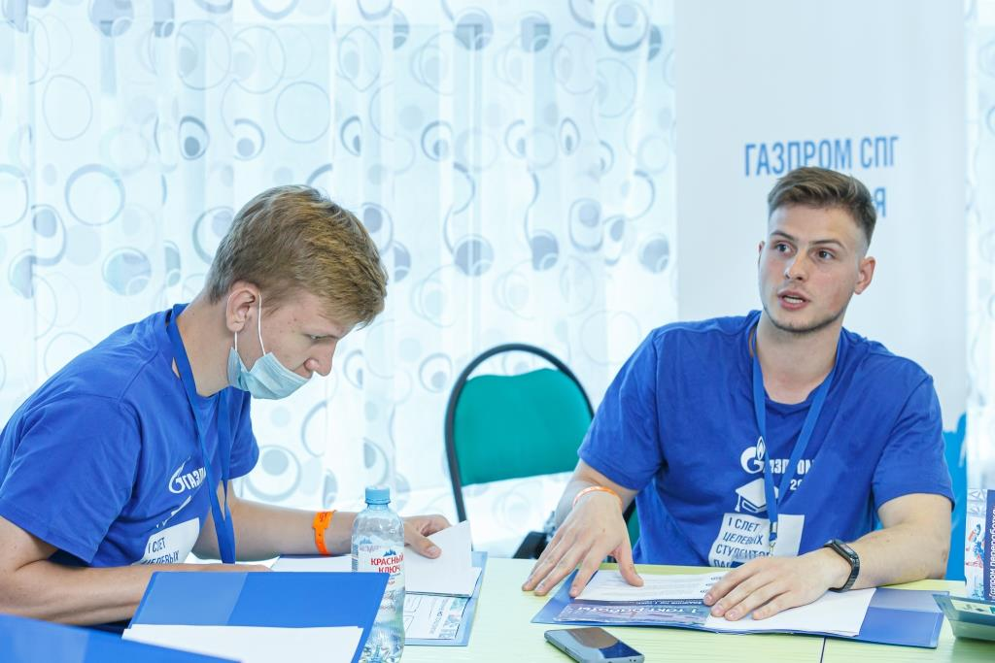
Что такое «целевой прием»?
Целевой прием – это приём абитуриентов на первый курс вуза или колледжа на востребованные в Обществе специальности (направления подготовки), проводимый по отдельному конкурсу.
Целевое обучение – подготовка будущих квалифицированных рабочих и специалистов из числа наиболее перспективных кандидатов – учащихся старших классов, специализированных «Газпром-классов», студентов вузов и колледжей, для работы по полученной профессии или специальности в ООО «Газпром трансгаз Югорск».

Slide 3
Сколько целевых мест выделяют вузы?
Те, кто поступают по целевому набору, участвуют не в общем конкурсе, а в целевом. И обычно конкурс получается значительно ниже - 1,5-2 человека на место.

Slide 4
Какие требования к кандидатам
на участие в конкурсе на места целевого приема?
средний балл успеваемости кандидата, рассчитанный за последний год обучения – 4 и выше;
прогнозируемый результат ЕГЭ кандидата по общеобразовательным предметам, входящим в перечень вступительных испытаний по образовательным программам высшего образования не ниже уровня 65 баллов по каждому из сдаваемых предметов;
призовые места в олимпиадах различного уровня по профильным предметам, в том числе Газпром-олимпиаде;
положительная характеристика из общеобразовательного учебного заведения;
мотивация к дальнейшей работе в ООО «Газпром трансгаз Югорск».

Slide 5
С какими вузами взаимодействует
ООО «Газпром трансгаз Югорск» в 2023 году?
Уральский федеральный университет им. первого Президента России Б.Н. Ельцина
(г. Екатеринбург);
Уральский федеральный университет им. первого Президента России Б.Н. Ельцина (филиал г. Югорск);
Тюменский индустриальный университет;
Российский государственный университет нефти и газа (национальный исследовательский университет) им. И.М. Губкина;
Санкт-Петербургский политехнический университет Петра Великого

Slide 6
Отраслевая олимпиада школьников
«Газпром-олимпиада»
Математика
Физика
Химия
Информационные и коммуникационные технологии
Экономика
Инженерное дело

Slide 7
Какие направления подготовки стоит рассматривать?
Наименование образовательной организации | Направление подготовки | Специальность
Российский государственный университет (НИУ) имени И.М. Губкина г. Москва | Нефтегазовое дело | Эксплуатация и обслуживание объектов транспорта и хранения нефти, газа и продуктов переработки
Российский государственный университет (НИУ) имени И.М. Губкина г. Москва | Управление в технических системах | Системы и средства автоматизации технологических процессов
Санкт-Петербургский университет Петра Великого г. Санкт-Петербург | Автоматизация технологических процессов и производств | Автоматизация технологических процессов и производств
Уральский государственный университет имени первого Президента России Б.Н. Ельцина г. Екатеринбург | Радиотехника | Радиоэлектронные системы
Уральский государственный университет имени первого Президента России Б.Н. Ельцина г. Югорск | Энергетическое машиностроение | Газотурбинное и электротехническое оборудование компрессорных станций
Уральский государственный университет имени первого Президента России Б.Н. Ельцина г. Югорск | Электроэнергетика и электротехника | Газотурбинное и электротехническое оборудование компрессорных станций
Тюменский индустриальный университет г. Тюмень | Нефтегазовое дело | Строительство и обслуживание систем транспорта, хранения и сбыта углеводородов

Slide 8
В чем преимущества целевого обучения?
В организации:
производственной практики;
дополнительного профессионального обучения (например, рабочим профессиям);
содействия при выборе темы и подготовке выпускной квалификационной работы / дипломного проекта по актуальной для Общества тематике;
участия представителей Общества в работе экзаменационных комиссий;
присуждение стипендии Общества лучшим студентам, которым присвоен статус «целевой студент»/ учащимся учебных заведений;
трудоустройство после окончания обучения;
с целевыми студентами, обучавшимися по программе бакалавриата, имеющими высокий средний балл (4,5 и выше) Общество по согласованию с ПАО «Газпром» может заключать договоры о целевом обучении по программе магистратуры.

Slide 9
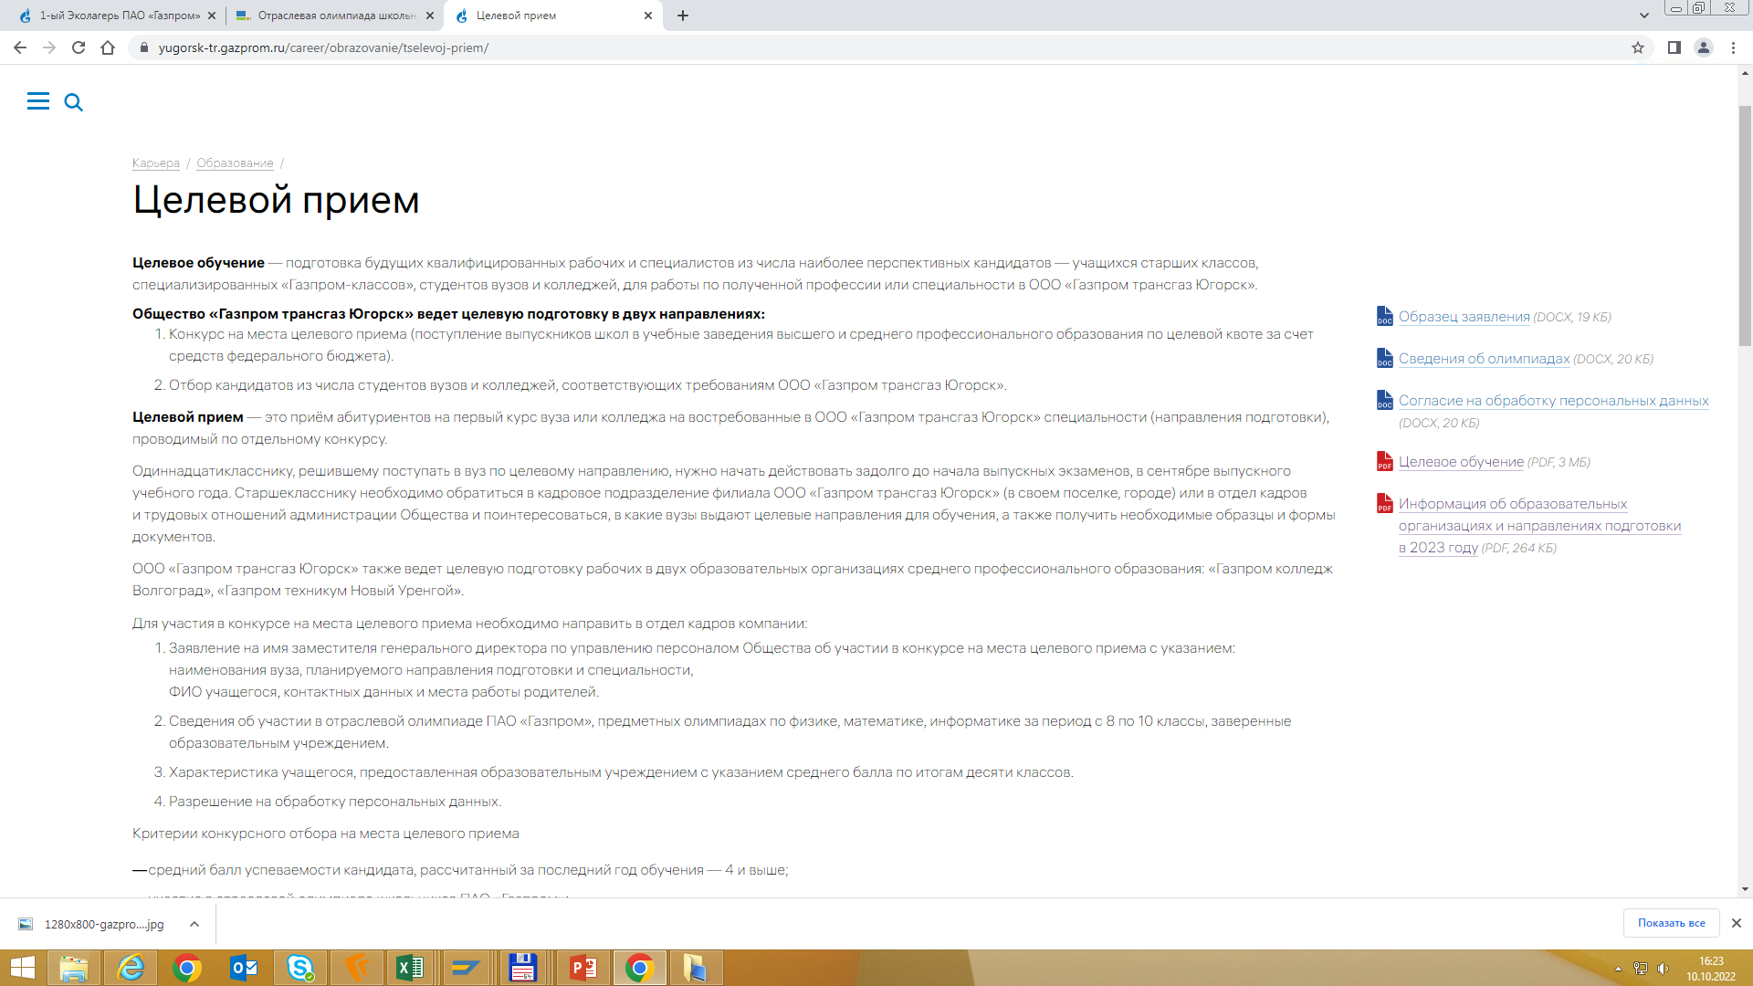
Где найти информацию и формы для заполнения?

Slide 10
БЛАГОДАРЮ ЗА ВНИМАНИЕ !

